Slide 1
Retrieval-Augmented Generation
Підготував П’ятигорський Нікіта

Slide 2
Постановка задачі
У традиційних мовних моделях відповіді генеруються виключно на основі завчених під час етапу тренування шаблонів та інформації. Проте такі моделі мають обмеження через статичність даних, на яких вони були навчені, що часто призводить до недостатньо глибоких або специфічних відповідей. Завдання полягає в подоланні цього обмеження шляхом залучення зовнішніх даних у процесі генерації.
Для вирішення цієї проблеми Retrieval-Augmented Generation (RAG) покращує LLM, витягуючи релевантні фрагменти документів із зовнішньої бази знань за допомогою розрахунку семантичної схожості.

Slide 3
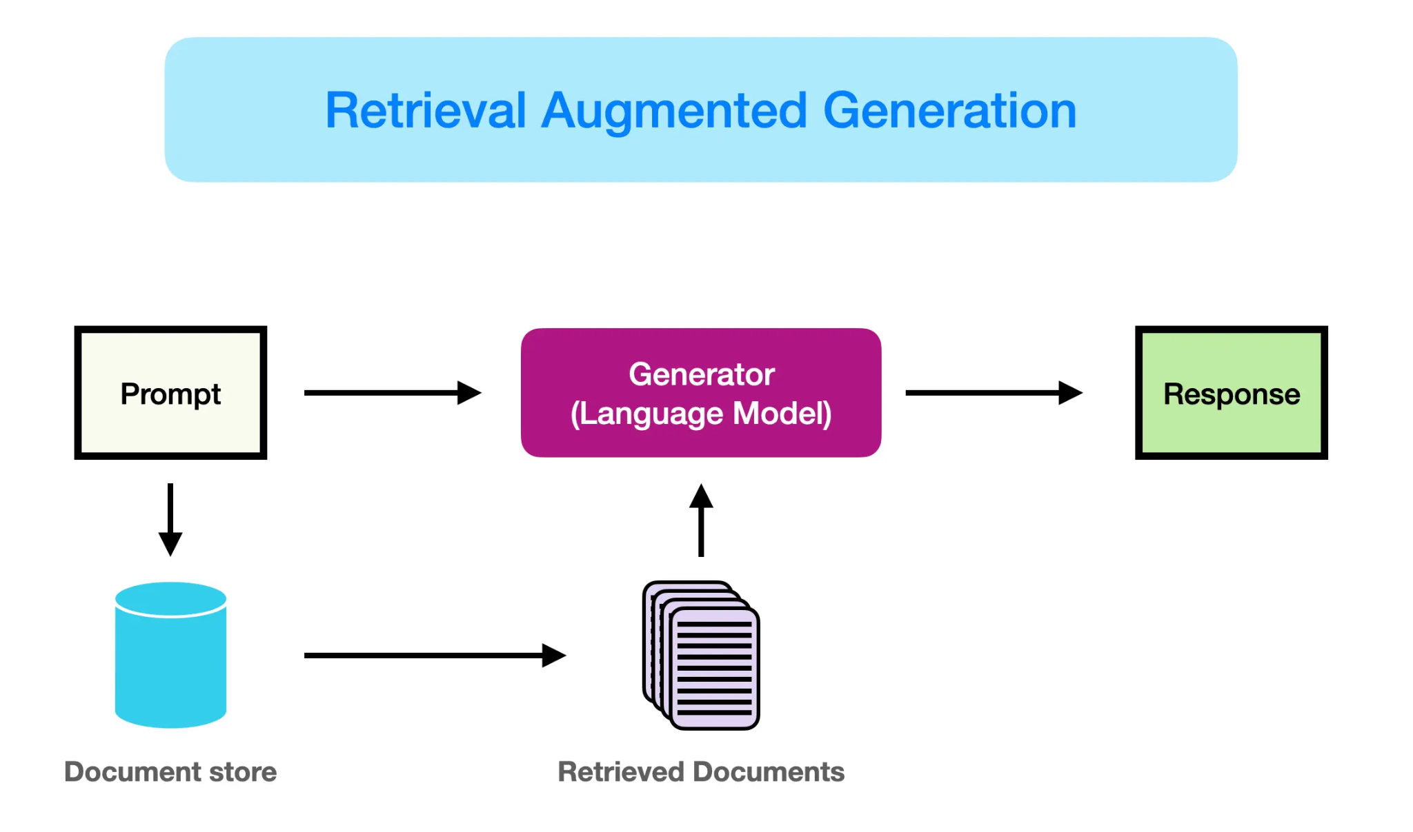
Загальний принцип роботи
RAG приймає вхідні дані та отримує набір підтримуючих документів з обраного джерела. Ці документи об'єднуються як контекст з початковою вхідною підказкою та подаються на генератор тексту, який створює фінальний результат.

Slide 4
Основні переваги методу
Така будова робить RAG адаптивним до ситуацій, коли факти можуть змінюватися з часом, що має користь, оскільки параметричні знання LLM є статичними, а RAG дозволяє мовним моделям обійти потребу у перенавчанні, надаючи доступ до найактуальнішої інформації для створення надійних відповідей за допомогою генерації на основі пошуку.
Відсутня потреба здійснювати перенавчання LLM під конкретну задачу
Краща відповідність фактам - точність
Підвищення надійності згенерованих відповідей - reliability
Зменшення проблеми "галюцинацій"

Slide 5
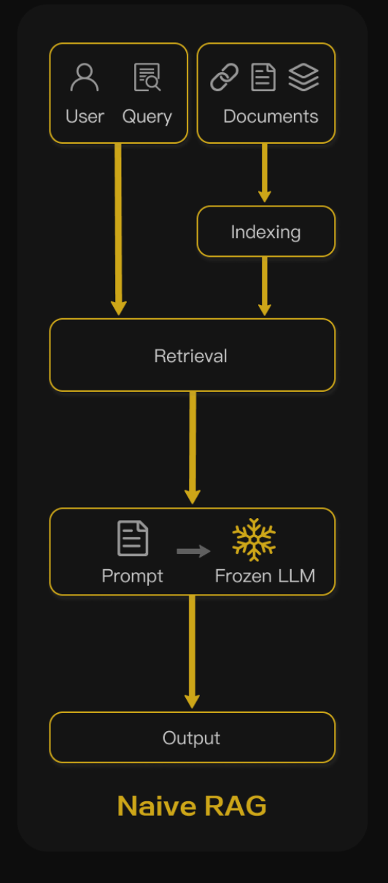
Проста реалізація RAG
Ввід запиту
Індексування
Пошук (Retrieval)
Генерація (Synthesis)
Запит, на який система LLM дає відповідь, називається вхідним. Якщо RAG не використовується, LLM безпосередньо відповідає на запит користувача.

Slide 6
Труднощі при застосуванні RAG
Масштабованість (Scalability): Управління та пошук у великих базах даних є складним завданням, особливо коли розмір і кількість документів зростають.
Затримка (Latency): Процеси вилучення можуть вводити затримку, що впливає на час відповіді системи, що є критичним для застосувань, які потребують реального часу, таких як розмовні агенти.
Синхронізація (Synchronization): Підтримка бази даних вилучення в актуальному стані з останньою інформацією вимагає механізму синхронізації, який може обробляти постійні оновлення без зниження продуктивності.
Обмеження контексту (Context Limitation): Моделі RAG можуть стикатися з труднощами, коли контекст, необхідний для генерації відповіді, перевищує розмірні обмеження вікна введення моделі.
Помилки вилучення(Retrieval Errors): Якість згенерованої відповіді сильно залежить від якості кроку retrieve; якщо буде отримана нерелевантна інформація, генерація постраждає.
Упередження (Bias): Моделі RAG можуть ненавмисно поширювати і навіть посилювати упередження, присутні в джерелах даних, з яких вони отримують інформацію. Якщо база даних містить упереджені або дискримінаційні тексти, модель може генерувати відповіді, що відображають ці упередження.

Slide 7
Індексування
Серія пов'язаних документів спочатку розбивається на фрагменти, для яких генеруються вектори (embedding). Ці вектори зберігаються в сховищі векторів. Під час виведення запит також обробляється за допомогою подібного методу для створення векторного представлення.
До цього кроку також можна віднести попередню обробку вхідних документів, вилучення тексту з файлів різного формату. Через обмеження контексту мовних моделей, текст розбивається на менші фрагменти (chunking), що потім кодуються у векторні представлення (embedding) і зберігаються в векторній базі даних. Цей етап слугує для забезпечення ефективного пошуку подібності на наступному етапі витягу.

Slide 8
Retriever
Цей компонент отримує релевантні документи або фрагменти тексту (наприклад, з бази даних Wikipedia або текстів arXiv) на основі вхідного запиту. Множина релевантних документів формується шляхом порівняння запиту з масивами embeddings, отриманих при обробці документів на етапі індексації.
Після отримання запиту від користувача, RAG використовує ту саму модель кодування, яка застосовувалася на етапі індексації, для перетворення запиту у векторне представлення. Потім вона обчислює подібність між вектором запиту та векторами фрагментів у проіндексованому корпусі. Система пріоритетно вибирає та отримує топ K фрагментів, які мають найвищу подібність до запиту.

Slide 9
Покращення семантичних представлень
Цей процес являє покращення семантичних представлень, які використовує Retriever:
Розбиття (Chunking): Вибір правильної стратегії розбиття залежить від контенту, та від застосування, для якого ви генеруєте відповіді. Різні моделі показують різні результати на різних розмірах блоків. Наприклад, Sentence Transformers краще працюють з окремими реченнями, тоді як text-embedding-ada-002 краще працює з блоками, що містять 256 або 512 токенів.Інші аспекти, які слід враховувати, включають довжину запитань користувачів, застосування та обмеження на кількість токенів.
Fine-tuning embedding моделей: Після визначення ефективної стратегії розбиття може знадобитися донавчання моделі, якщо ви працюєте зі спеціалізованою областю. Інакше можливо, що запити користувачів будуть повністю неправильно зрозумілі.
Донавчання може бути виконане на широких наборах знань та для конкретних завдань. Відомою моделлю, яку можна донавчити для оптимізації релевантності процесу retrieving, є BGE-large-EN, розроблена BAAI.

Slide 10
Відомі методи реалізації Retriever
Sparse Retrievers:
Використовують методи на основі частотних характеристик слів, такі як TF-IDF або BM25.
Приклад моделі: BM25 з бібліотеки Elasticsearch.
Dense Retrievers:
Використовують нейронні мережі для перетворення тексту в вектори, що дозволяє знаходити схожі документи за допомогою косинусної схожості або інших метрик.
Приклад моделі: DPR (Dense Passage Retrieval) від Facebook.
Hybrid Retrievers:
Комбінують підходи sparse і dense для покращення якості ретривалу.
Приклад моделі: ColBERT (Contextualized Late Interaction over BERT).

Slide 11
Generator
Запит, що надійшов, та вибрані документи синтезуються у зв'язну підказку, на яку велика мовна модель повинна сформулювати відповідь. Підхід моделі до відповіді може варіюватися залежно від специфічних критеріїв завдання, дозволяючи їй або використовувати свої внутрішні параметричні знання, або обмежувати свої відповіді інформацією, що міститься у наданих документах. У випадках тривалих діалогів будь-яка існуюча історія розмов може бути інтегрована у підказку, що дозволяє моделі ефективно брати участь у багатокрокових діалогових взаємодіях.
Популярні моделі для генератора:
T5 (Text-to-Text Transfer Transformer): T5 є моделлю для генерації тексту, яка може бути використана для різних завдань, включаючи генерацію відповідей у системах RAG.
Приклад: t5-small, t5-base, t5-large.

Slide 12
Основні недоліки наївної реалізації RAG
Проблеми з вилученням: Точність і повнота - фаза вилучення часто стикається з проблемами точності та повноти, що призводить до вибору невідповідних або нерелевантних чанків і пропуску важливої інформації.
Труднощі з генерацією: Галюцинації: Модель може генерувати контент, який не підтримується отриманим контекстом. Нерелевантність, або упередженість: Вихідні дані можуть бути нерелевантними або упередженими, що знижує якість і надійність відповідей.
Проблеми з інтеграцією: Несумісність - інтеграція отриманої інформації з різними завданнями може бути складною, що іноді призводить до роз'єднаних або неузгоджених виходів. Надмірність - процес може стикатися з надмірністю, коли схожа інформація отримується з кількох джерел, що призводить до повторюваних відповідей.
Визначення значущості та релевантності різних уривків і забезпечення стилістичної та тональної узгодженості додають додаткову складність.
Замало одного вилучення: Для вирішення складних питань одного вилучення на основі початкового запиту може бути недостатньо для отримання адекватної контекстної інформації.

Slide 13
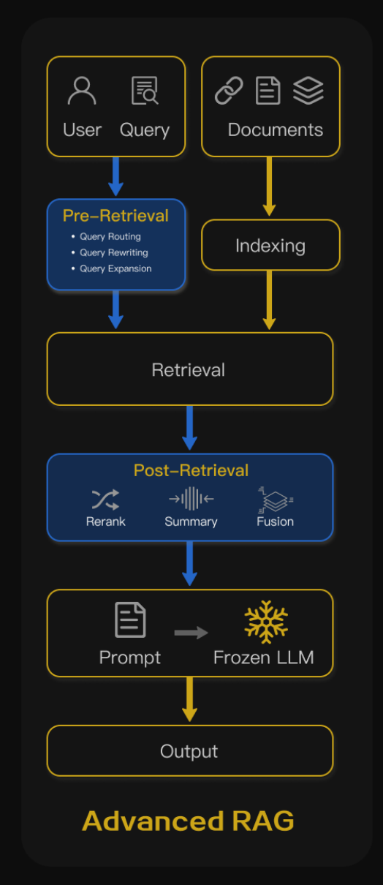
Вдосконалення RAG
Advanced RAG допомагає вирішити проблеми, що виникають у Naive RAG, шляхом покращення якості вилучення через оптимізацію процесів до, під час та після retrieve.
Процес до вилучення включає оптимізацію індексації даних, що спрямована на підвищення якості даних через п'ять етапів: покращення гранулярності даних, оптимізацію структур індексів, додавання метаданих, оптимізацію вирівнювання та змішане вилучення.
Етап вилучення можна покращити шляхом оптимізації самої моделі вбудовування, що безпосередньо впливає на якість чанків, які складають контекст. Це можна зробити шляхом тонкого налаштування вбудовування для оптимізації релевантності retrieve або використанням динамічних вбудовувань, які краще захоплюють контекстуальне розуміння (наприклад, модель OpenAI embeddings-ada-02).
Оптимізація після вилучення зосереджується на уникненні обмежень вікна контексту та роботі з шумною або потенційно відволікаючою інформацією. Поширеним підходом для вирішення цих проблем є повторне ранжування, яке може включати переміщення релевантного контексту до країв підказки або повторне обчислення семантичної схожості між запитом та релевантними текстовими чанками. Стиснення підказок також може допомогти у вирішенні цих проблем.

Slide 14
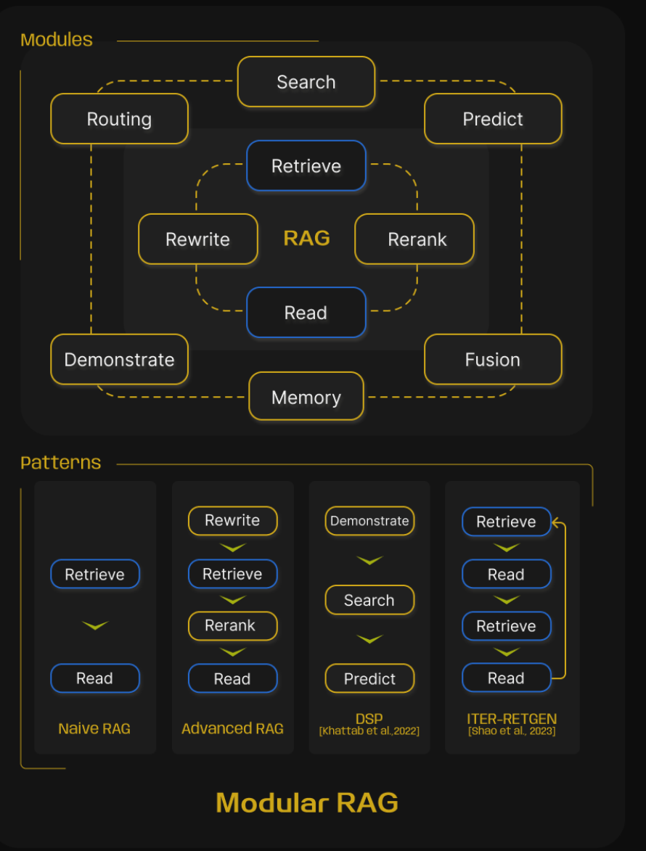
Модульний RAG
Модульний RAG розширює можливості Naive та Advanced RAG, пропонуючи підвищену адаптивність та універсальність. Він включає різні стратегії для покращення своїх компонентів, такі як додавання модуля пошуку для пошуку за схожістю та тонке налаштування вилучення. Модульна архітектура дозволяє замінювати або переналаштовувати модулі для вирішення конкретних завдань, що робить її придатною для різних задач. Це підхід, який підтримує як послідовну обробку, так і інтегроване навчання від початку до кінця, значно покращуючи якість та релевантність отриманої інформації.

Slide 15
Використані джерела
https://www.promptingguide.ai/research/rag
https://www.promptingguide.ai/techniques/rag
https://arxiv.org/pdf/2312.10997
https://arxiv.org/pdf/2005.11401v4
https://medium.com/@tejpal.abhyuday/retrieval-augmented-generation-rag-from-basics-to-advanced-a2b068fd576c

